Slide 1
AI Master Project 3기
최종 발표
과제명 Smart Collect Assistant (엑셀 취합 자동화)
멘 티 이형진, 08079
멘 토 AI Master 멘토
발표 영상 10분 이내 | 시연 영상 별도 제출 5분 이내
Notes:
안녕하세요. 취합 업무 자동화 과제 Smart Collect Assistant를 발표할 이형진입니다.
부서별 엑셀을 사람이 일일이 취합·검증하던 일을, 멀티에이전트로 자동화한 프로젝트입니다.

Slide 2
프로젝트 개요
권장 2분 이내
1. 문제 정의 (Vision / Problem)
핵심 성과 (Key Achievements)
어떤 문제를 해결하고자 했는가?
부서별 엑셀 취합·검증을 수작업에 의존 — 1건당 약 90분, 작성기준 불일치·필수값 누락·중복·형식오류가 반복 발생.
왜 이 문제가 중요한가? (비즈니스 임팩트)
취합 담당 1인이 월 10시간+를 단순 반복에 소모하고, 검증 누락이 최종 보고 신뢰도를 저하시킵니다.
F1 100%
오류 검출 정확도(오탐 0·미탐 0)
약 0.06초
46행 처리(500행+/초·로드+검증+병합)
60%↓
자가교정으로 재작업 감소 (교정율 100%)
2. 핵심 기능 (Core Features)
무엇을 만들었는가?
LLM이 검증전략을 계획하고 교정을 제안하면, 코드가 검증·확정하는 멀티에이전트 세션 (분석→검증→자가교정→병합).
에이전트 구성:
Requirement → Supervisor(LLM계획) → Validation → Self-Correction(LLM제안) → Report
핵심 기술 스택:
LangGraph · Azure OpenAI · pandas/openpyxl · FastAPI · React
Key Message
"LLM은 검증전략을 계획하고 교정을 제안, 코드는 허용값·재검증으로 확정 —
F1 100%·재현성 표준편차 0으로 자동화하고, 그 판단 과정을 트레이스로 기록·증명합니다."
01 / 03
Notes:
[프로젝트 개요 · 2분]
먼저 문제입니다. 부서별 엑셀 취합·검증은 한 건당 약 90분이 들고, 작성기준 불일치·필수값 누락·중복·형식오류가 반복됩니다. 담당자 1인이 월 10시간 넘게 단순 반복에 쓰고, 검증 누락은 보고 신뢰도까지 떨어뜨립니다.
그래서 취합 요청 메일을 분석해 검증기준을 만들고, 제출 엑셀을 규칙기반으로 검증→자가교정→병합하는 멀티에이전트를 만들었습니다. Requirement·Supervisor·Validation·Self-Correction·Report 다섯 에이전트가 LangGraph 위에서 협업합니다.
성과는 세 수치입니다. ① 오류 검출 F1 100%, 오탐·미탐 0 ② 46행을 약 0.06초, 초당 500행 이상 처리 ③ 자가교정으로 재작업 60% 감소.
핵심은 이게 메일을 한 번 요약하는 도구가 아니라, LLM이 검증 전략을 계획하고 교정값을 제안하면 코드가 허용값·재검증으로 확정하는 하나의 에이전트 세션이라는 점입니다. 그 판단 과정은 요청마다 트레이스 파일로 기록되어, 주장이 아니라 기록으로 증명됩니다.

Slide 3
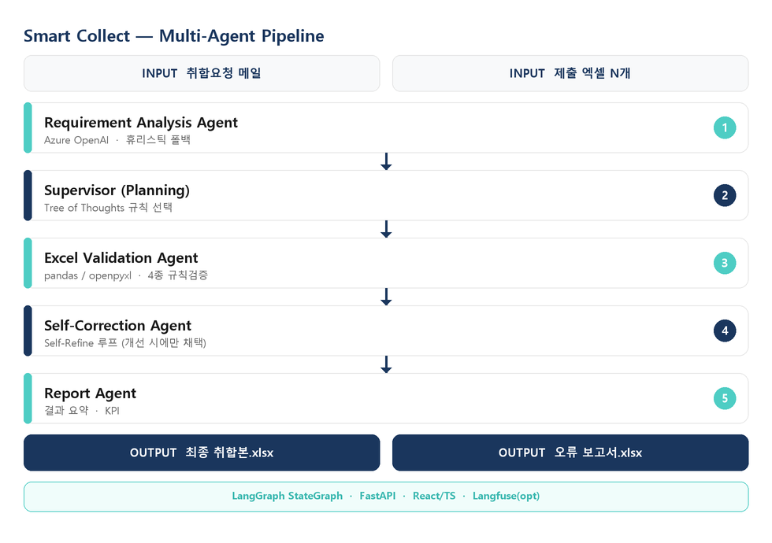
기술 아키텍처
권장 4분 이내
기술 아키텍처 고려 사항 아키텍처 구성에 대한 핵심 결정 사항을 중심으로 설명하세요
01
LangGraph Multi-Agent Supervisor
선택 이유:
단일 Agent/단순 Chain은 분석·검증·교정·보고의 책임 분리와 상태 관리가 어렵습니다.
핵심 활용:
State 기반 조건분기로 7개 노드를 오케스트레이션하고, 기준 검색은 선택 기능으로 분리했습니다.
02
ToT + Self-Correction (LLM 제안→코드 검증)
선택 이유:
LLM이 검증전략 계획·교정값을 제안하면, 코드가 허용값·재검증 게이트로 확정(환각 차단).
핵심 성과:
ToT 규칙선택 0.786→1.0(오탐 1→0건) · 교정은 재검증서 오류 줄 때만 채택 (Yao·Madaan 2023).
03
규칙기반 검증 (pandas/openpyxl)
선택 이유:
LLM 직접판단(A)도 실측했으나 규칙기반(B) 대비 46행 301배·130행 174배 느렸습니다.
구현 포인트:
정확도는 동일(F1 100%), 비용 0·재현성 0. 검증 함수만 46행 기준 2,524ms→8.4ms.
02 / 03
Notes:
[기술 아키텍처 · 4분]
왼쪽 흐름입니다. 입력은 취합 요청 메일과 제출 엑셀. Requirement Analysis가 메일에서 작성항목·마감을 추출하고, Supervisor가 검증규칙을 정한 뒤, Excel Validation이 규칙기반 검증, Self-Correction이 자동교정, Report가 요약합니다. 전체를 LangGraph StateGraph가 상태 기반으로 오케스트레이션합니다.
기술 선택 셋. ① LangGraph — 단일 에이전트·단순 Chain으로는 분석·검증·교정·보고의 책임 분리와 상태 관리가 어렵습니다. 조건분기로 7개 노드를 오케스트레이션했습니다.
② Supervisor는 LLM이 실제 업로드 컬럼을 보고 검증 전략과 리스크를 계획합니다. 예를 들어 '긴급도 코드값이 흔들릴 수 있다'를 미리 지목합니다. 규칙 선택 자체는 Tree of Thoughts로 후보 3개를 만들어 결정론적으로 고릅니다 — 항목을 전부 필수로 강제(Strict)하면 드리프트에서 오탐이 나서 (실측 Strict 0.786점·오탐 1건 vs Balanced 1.0점·오탐 0건) Balanced를 택했습니다. Yao 2023 참고.
③ Self-Correction이 이 프로젝트의 에이전틱 핵심입니다. 고칠 수 있는 오류에 대해 LLM이 교정값을 근거와 함께 제안하고 — 예: 긴급도 '매우 급함'을 '상'으로, 근거는 '의미가 상과 가장 유사' — 코드가 허용값·날짜형식으로 재검증해 통과한 제안만, 그리고 재검증에서 오류가 줄 때만 채택합니다. LLM 제안이 게이트를 통과 못하면 규칙으로 폴백합니다. Madaan 2023 참고.
④ 검증·병합 자체는 규칙기반입니다. LLM 직접 판단과 실측 비교하면 정확도는 F1 100%로 같지만 규칙기반이 174~301배 빠르고 재현성 표준편차 0입니다. 그리고 이 모든 판단은 요청마다 트레이스 파일로 기록됩니다.

Slide 4
핵심 기술 과제
권장 4분 이내
핵심 기술 난제 (Hurdle)
엑셀 검증을 LLM이 직접 판단하게 할 것인가(A), 규칙 기반 코드로 할 것인가(B)?
① LLM 직접판단(A): F1 100%지만 규칙기반 대비 46행 301배·130행 174배 느림, API비용·파싱실패 위험 ② 항목 전부 필수컬럼 강제(Strict 방식): 드리프트 시 오탐 발생
엔지니어링 접근 방법
결과 및 성과 (수치로 제시)
어떻게 해결했는가? (설계 결정)
LLM은 판단(계획·제안), 코드는 검증·확정으로 분리. ① 검증: LLM 직접판단(A) 실측 후 규칙기반(B) 전환 ② 규칙선택: ToT 후보 비교 ③ 자가교정: LLM 제안→코드 검증 후 채택
핵심 알고리즘 / 아키텍처 결정
실측: LLM 3,665ms(130행)·2,524ms(46행) vs 규칙기반 21ms·8.4ms → 174~301배. ToT: Strict 0.786→Balanced 1.0(오탐 1→0건). 참고: Yao 2023·Madaan 2023
왜 이 접근이 필요했는가?
정확도가 같으면 비용·속도·재현성이 유리한 쪽을 택함 — LLM은 호출마다 과금·지연 편차·네트워크 의존이 있지만, 규칙기반은 무료·고속·표준편차 0. 그래서 판단(계획·제안)은 LLM, 확정(검증·병합)은 코드로 나눴고, 이 판단 과정은 요청마다 트레이스(.md/.json)로 자동 기록해 ‘주장’이 아니라 ‘기록’으로 증명합니다.
174배+
검증 단계 처리속도
LLM(A) vs 규칙기반(B) 130행 실측 · 46행은 301배
1.0
ToT 규칙 선택 점수
Strict 0.786→Balanced 1.0, 오탐 1건→0건
0
재현성 표준편차
규칙기반 10회 반복 결정론 (LLM은 지연 편차 존재)
03 / 03
Notes:
[핵심 기술 과제 · 4분]
가장 중요하게 보여드리고 싶은 부분입니다. 엑셀 검증을 LLM이 직접 판단하게 할지, 규칙기반 코드로 할지를 두고 실제로 두 방식을 실측 비교했습니다.
먼저 A안, Azure OpenAI(gpt-4.1)로 행을 직접 판단시켰습니다. 정확도는 F1 100%로 준수했지만 문제는 속도였습니다. 같은 라벨 데이터셋으로 5회씩 반복했더니 46행 기준 평균 2,524밀리초, 130행 기준 평균 3,665밀리초가 걸렸습니다. 호출마다 API 비용이 발생하고, 응답이 JSON 형식을 벗어나면 파싱에 실패할 위험도 있었습니다.
그래서 B안, pandas·openpyxl 규칙기반 코드로 검증·병합을 옮겼습니다. 정확도는 똑같이 F1 100%인데 처리시간은 46행 8.4밀리초, 130행 21밀리초로 174~301배 빨랐고, 10회 반복해도 표준편차 0으로 완전히 결정론적이었습니다. 비용도 추가로 들지 않습니다.
두 번째 사례는 검증 규칙 선택입니다. 메일에서 뽑은 항목을 전부 필수컬럼으로 강제하는 Strict 방식은 양식이 부서마다 다르면 오탐을 냈습니다 — 점수 0.786, 오탐 컬럼 1개. Tree of Thoughts로 Strict·Balanced·Loose 후보 3개를 만들어 실제 파일과 비교 평가하는 ToT 방식으로 바꾸자 점수 1.0, 오탐 0건이 됐습니다.
정리하면, 정확도가 같다면 비용·속도·재현성이 유리한 쪽을 선택해야 한다는 것이 이번 과제의 핵심 판단이었습니다. 그래서 판단이 필요한 곳 — 검증 전략 계획과 교정값 제안 — 에는 LLM을 쓰고, 정확성과 재현성이 필요한 검증·확정은 규칙기반 코드에 맡겼습니다. 그리고 이 판단 과정 전체를 요청마다 트레이스 파일로 기록해, 어느 단계를 LLM이 판단했고 코드가 검증했는지 증명할 수 있게 했습니다. 감사합니다.

